Slide 1

Криптографические методы обеспечения информационной безопасности
Лекция 3.
Блочные шифры. Алгоритм DES
Факультет Безопасности информационных технологий
Таранов Сергей Владимирович,
к.т.н., ординарный доцент Университета ИТМО
serg.tvc@gmail.com
Санкт-Петербург
2025

Slide 2
Блочные шифры. История развития
1949 – Клод Шеннон: Перестановки + замены
1970 – Lucifer (IBM): сеть Фейстеля + SP-сеть
1977 – DES признан официальным стандартом в США
1990 – публикация отечественного стандарта ГОСТ 28147-89
1997 – взлом DES на суперкомпьютере за 3 дня
1997 – конкурс на AES
2000 – выигрывает Rijndael
2002 – Rijndael признан новым официальным стандартом в США
Примеры блочных симметричных шифров - RС5, RC6, DES, 3DES, AES, ГОСТ 28147-89, IDEA

Slide 3
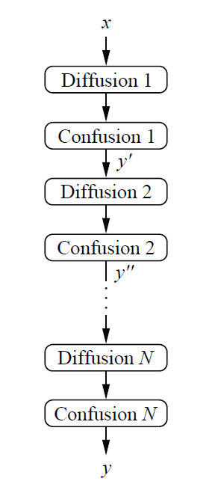
Свойства конфузии и диффузии в шифрах
Конфузия (Confusion) – снижение зависимости между ключом и шифротекстом. Обеспечивается подстановками/заменами или S-блоками (substitution box).
Диффузия (diffusion) – один символ открытого текста влияет на много символов шифротекста. Цель скрыть статистические свойства открытого текста. Обеспечивается перестановками или P-блоками (permutation box)

Slide 4
Итеративные блочные шифры.
Итеративный шифр преобразует блоки открытого текста (m) постоянной длины в блоки шифротекста (C) той же длины посредством циклически повторяющихся обратимых функций, известных как раундовые функции F_k
m
1 | 0 | 1 | 1 | 0
F_{ki}
S раундов
Принятые обозначения:
C_{i} = R_{ki} (C_{i-1})
R – раундовая функция
k_{i} – подключ , где 1<= i <=S
i – номер раунда
S – количество раундов
C_{i} - значение блока после i-го раунда
n – длина блока
C_{i}
0 | 0 | 1 | 0 | 1
C
1 | 0 | 0 | 1 | 1

Slide 5

Сеть Фейстеля
Блок открытого текста
l₀ | r₀
1971 – Хорст Фейстель патентует Lucifer с сетью Фейстеля
Шифрование:
Одну и ту же микросхему можно использовать и для шифрования и для дешифровки.
l_{i-1} | r_{i-1}
F_{ki}
S раундов
l_{i} | r_{i}
Блок шифротекста
L_{S} | R_{S}

Slide 6
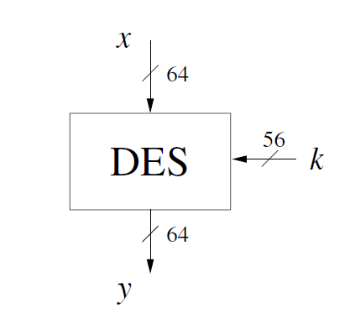
Алгоритм DES
Размер блока 64 бита
Размер криптографического ключа 56 бит
Размер блока определяет длину как входных, так и выходных значений
Поскольку алгоритм DES симметричный, ключ k используется как для шифрования, так и для дешифрования информации

Slide 7
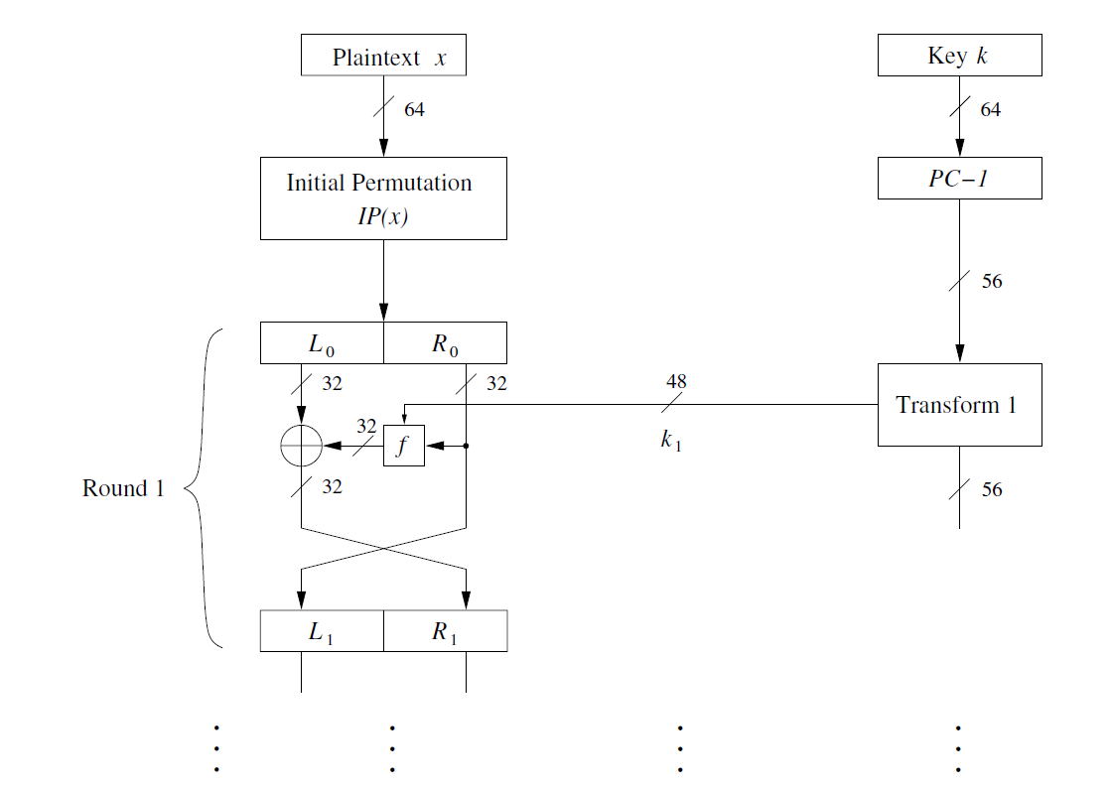
Сеть Фейстеля алгоритма DES. 1-й раунд

Slide 8
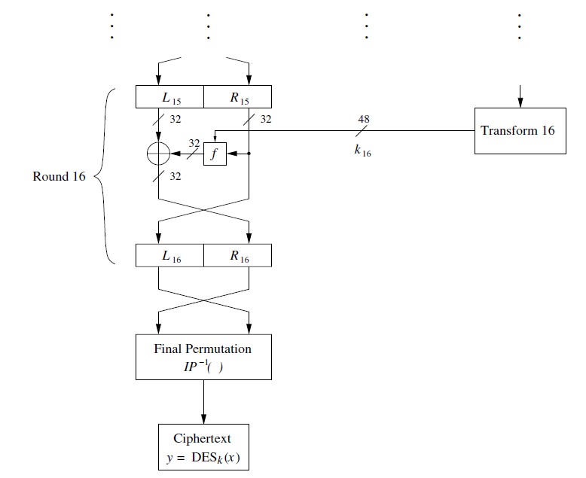
Сеть Фейстеля алгоритма DES. 16-й раунд

Slide 9
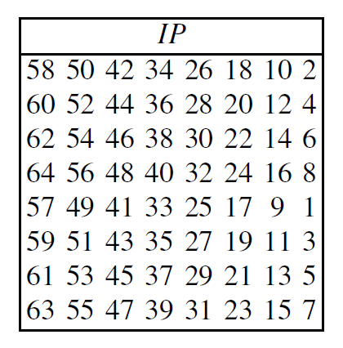
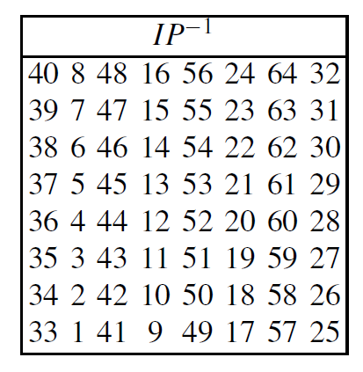
Структура DES. Начальная и конечная перестановки

Slide 10
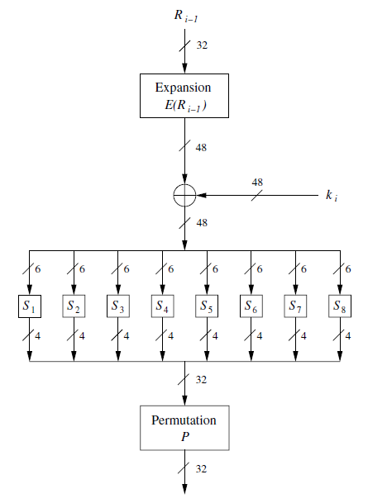
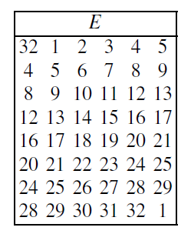
Раундовая функция F

Slide 11
DES. S-box
На вход подается 6 бит:
На выходе получается 4 бита – значение таблицы на пересечении координата
1 | 0 | 1 | 1 | 1 | 0
0 | 1 | 1 | 1
1 | 0
Номер столбца
Номер строки
14 | 4 | 13 | 1 | 2 | 15 | 11 | 8 | 3 | 10 | 6 | 12 | 5 | 9 | 0 | 7
0 | 15 | 7 | 4 | 14 | 2 | 13 | 1 | 10 | 6 | 12 | 11 | 9 | 5 | 3 | 8
4 | 1 | 14 | 8 | 13 | 6 | 2 | 11 | 15 | 12 | 9 | 7 | 3 | 10 | 5 | 0
15 | 12 | 8 | 2 | 4 | 9 | 1 | 7 | 5 | 11 | 3 | 14 | 10 | 0 | 5 | 13

Slide 12
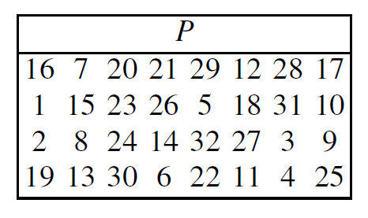
DES. Прямая перестановка P-box

Slide 13
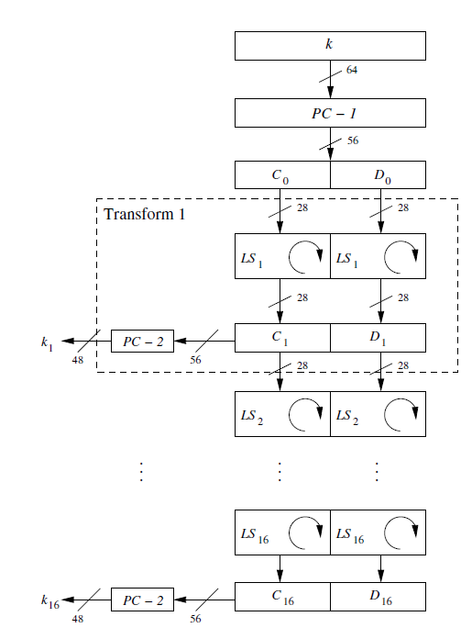
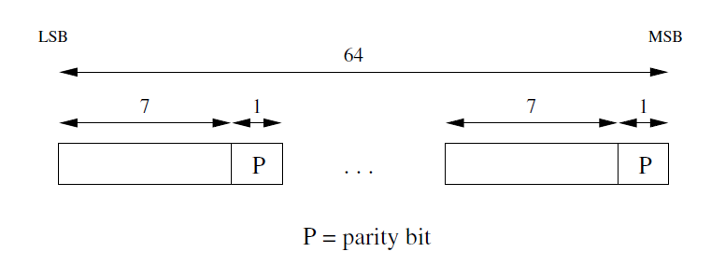
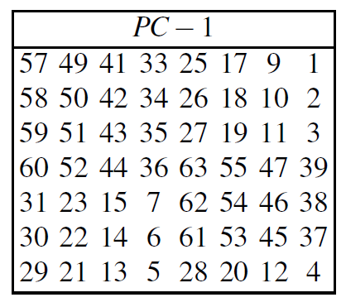
DES. Расширение ключа. Часть 1

Slide 14
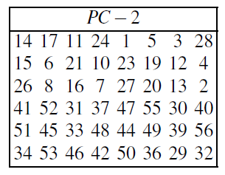
DES. Расширение ключа. Часть 2
Если номер раунда i=1,2,9,16, части C и D сдвигаются налево на 1 бит
В противном случае, обе части C и D сдвигаются налево на 2 бита

Slide 15
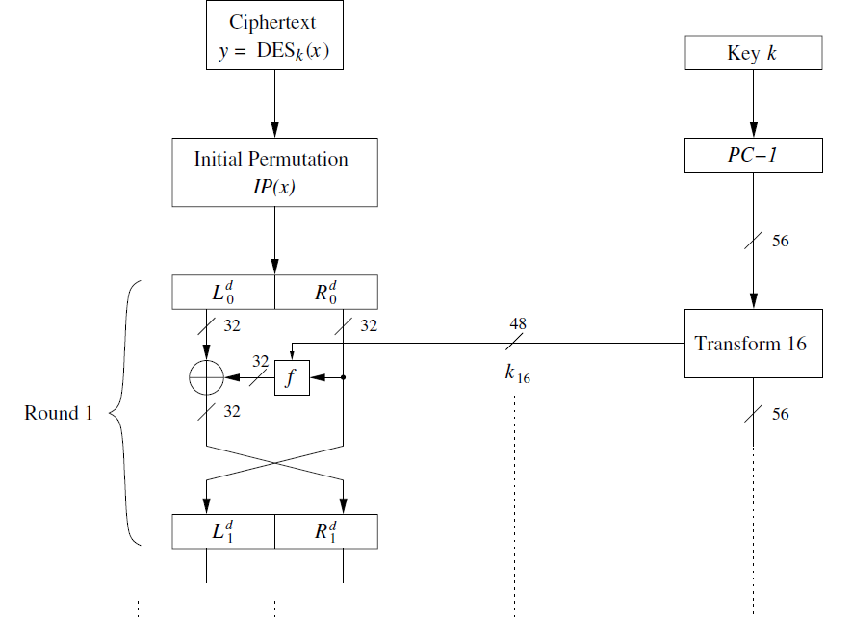

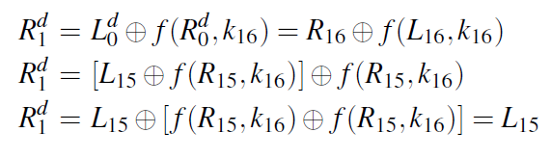
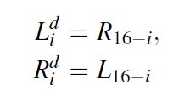
DES. Дешифрование.

Slide 16
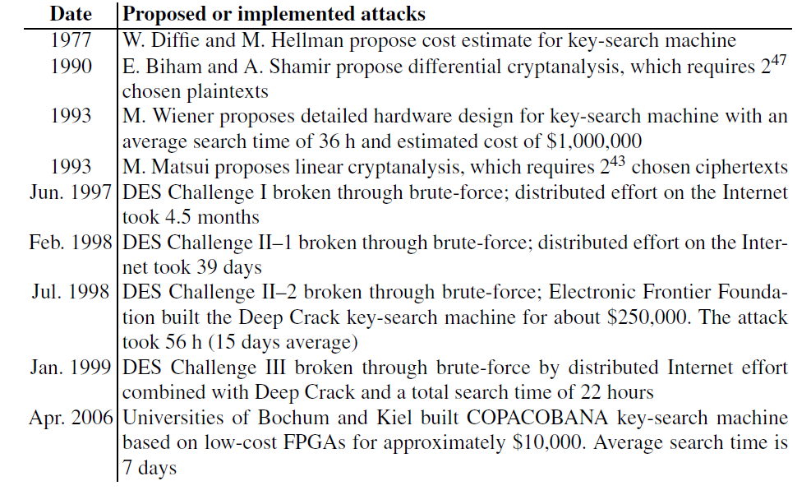
Криптостойкость алгоритма DES

Slide 17
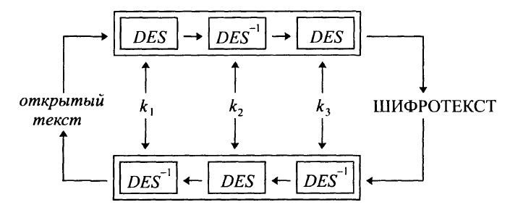
3DES (Triple DES)
Использует 3 ключа по 56 бит (3*56=168)
Различные модификации 3DES:
DES-EEE3
DES-EDE3
DES-EEE2
DES-EDE2

Slide 18
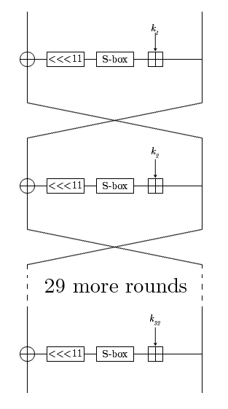
ГОСТ 28147-89
Число раундов S = 32
Длина блока n = 64 бита
Размер ключа k – 256 бит
Правило расширения ключа. Ключ разбивается на 8 частей ki по 32 бита. Подключи k1, k2,…, k8 по 32 бита циклически повторяются 3 раза, с 24 по 31 раунд подключи k1, k2,…, k8 используются в обратном порядке.

Slide 19
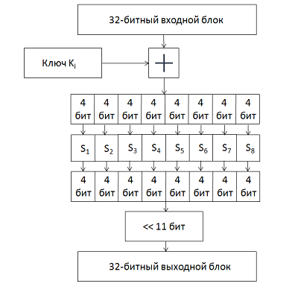
ГОСТ 28147-89. Раундовая функция
Пример таблицы замены.
1, 15, 13, 0, 5, 7, 10, 4, 9, 2, 3, 14, 6, 11, 8, 12

Slide 20

Спасибо за внимание!

